Slide 1
Star Design Weboldal
Szoftverfejlesztő és –tesztelő vizsga
2026
Készítette:
Veress Éva
Bazsika Levente
Endrész Róbert

Slide 2
Bevezetés
A Star Design egy egyedi grafikai tervezői bemutatkozó weboldal
A projekt valós igényre épül
Célok:
Grafikus munkák bemutatása
Kapcsolatfelvétel és –tartás
Projekt tervező felület

Slide 3
Weboldal felépítése
Főoldal: bemutatkozás, vélemények, kapcsolatfelvétel
Portfólió oldal: referenciamunkák bemutatása kategóriák szerint – kitűzők, logók, pólóminták, plakátok, meghívók
Projekttervező varázsló: 7 lépéses interaktív, könnyen kezelhető alkalmazás a felhasználói igények egyszerű, gyors és hatékony rögzítése céljából

Slide 4


Slide 5
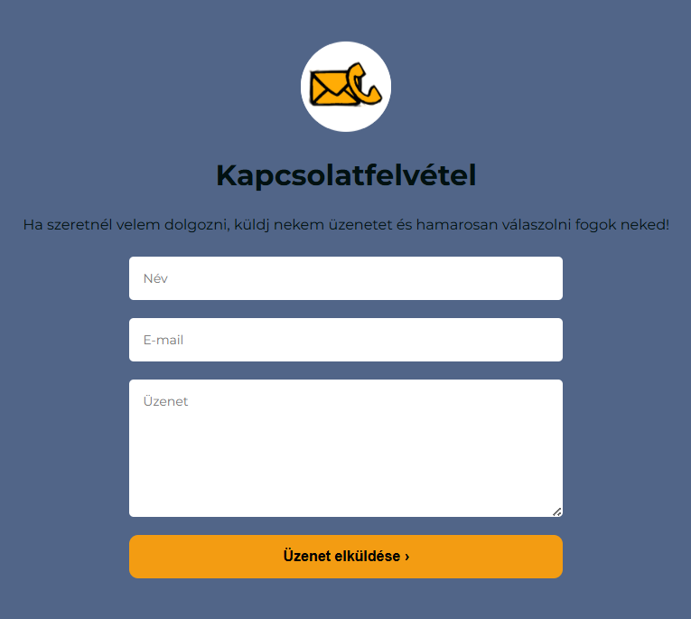
Kapcsolati űrlap
Név, email, üzenet megadása
Adatbázisba mentés
Email értesítés
Spam védelem

Slide 6
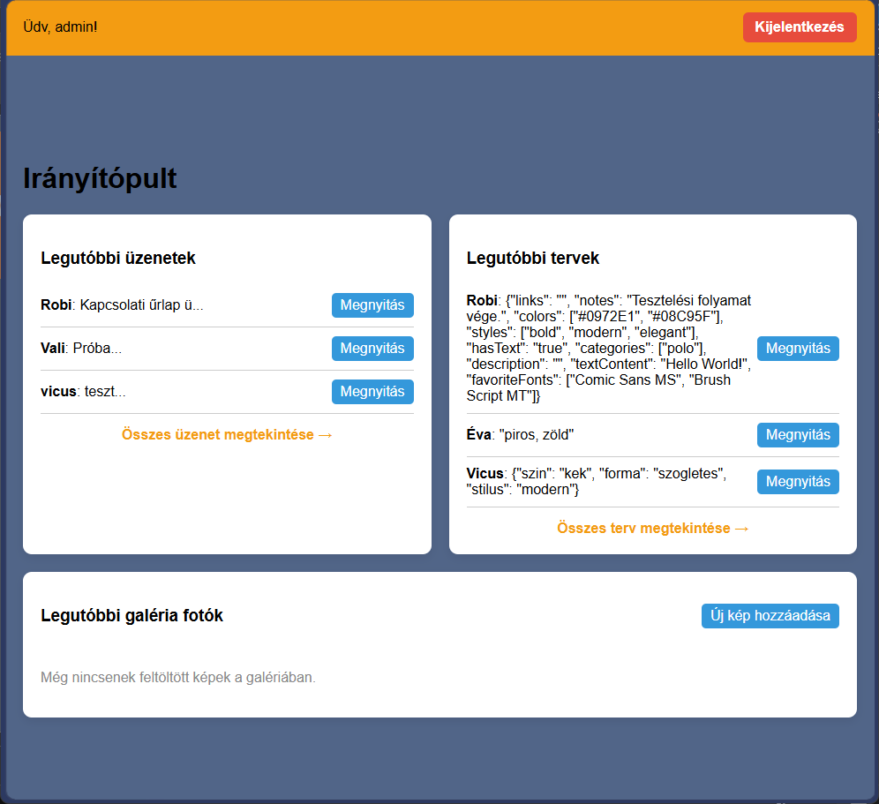
Admin felület
Bejelentkezés
Üzenetek kezelése
Képek feltöltése és törlése
Tervezet fogadása

Slide 7
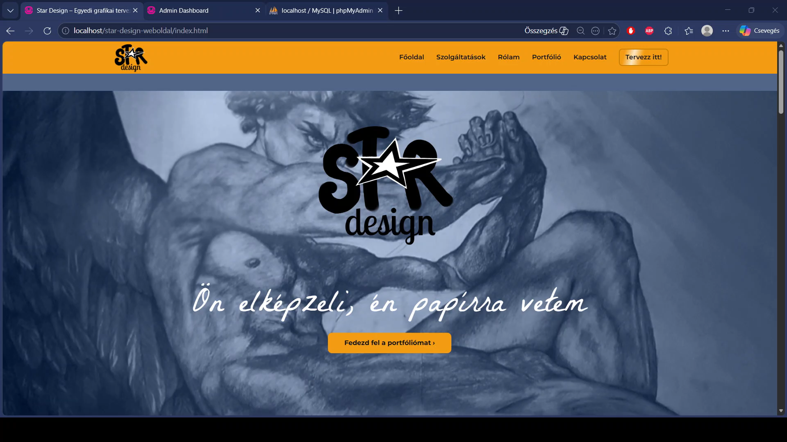
Virtuális Tervező varázsló

Slide 8
Probléma - megoldás
A navigáció működésnél fellépő problémát mutatjuk be részletesen:
A fejlécben és a láblécben elhelyezett gombok nem ugyanarra a pozícióra navigáltak az oldalon, így a felhasználói élmény nem volt egységes. A probléma oka az volt, hogy a fixen pozícionált fejléc kitakarta a célzott szekciók tetejét, ezért a görgetés nem pontos helyre érkezett. Ezt CSS segítségével oldottuk meg, úgy, hogy a szekciókhoz megfelelő felső margót állítottunk be, figyelembe véve a fejléc magasságát, így a navigáció minden esetben pontosan működik.
CSS kód: section { scroll-margin-top: 80px; }

Slide 9
Kódrészlet bemutatása
try {$stmt = $pdo->prepare("INSERT INTO uzenetek
(ugyfel_nev, ugyfel_email, targy, uzenet, letrehozva)
VALUES (?, ?, ?, ?, NOW())");
$stmt->execute([$name, $email,
'Kapcsolati űrlap üzenet', $message]);
mail($to, $subject, $body, $headers);
header('Location: index.html?sent=1’);
exit;
}
catch (Exception $e) {
echo "HIBA: " . $e->getMessage();
exit;
}

Slide 10
Kódrészlet leírása
A kódrészlet az üzenetküldés során futó algoritmus, a következő feladatokat látja el lépésről lépésre, kódról kódra:
A try{ } blokk jelentése: megpróbáljuk lefuttatni az ide tartozó kódot. Ha hiba lép fel, automatikusan átugrik a catch{ } blokkba.
$stmt = $pdo->prepare:SQL előkészítés: létrejön az SQL utasítás helyőrzőkkel – ide kerülnek be az értékek. Védi a rendszert az SQL injection támadások ellen.
$stmt->execute:A felhasználó által beírt adatok behelyettesítése, ekkor lefut az SQL, és bekerül az üzenet az adatbázisba.
mail() : e-mail elküldése, nem kötelező a sikeres lefutáshoz, enélkül is megtörténhet az adatbázisba mentés.
header() : főoldalra visszairányít, URL-be mentett új információval, aminek segítségével kiíratható a sikeres küldés.
exit : leállítja a scriptet.
catch blokk: ide akkor lép be, ha hiba történt a try-ban, pl.: adatbázis hiba.
echo: kiírja a konkrét hibát.

Slide 11
Feladatok és csapatmunka
A fejlesztés során a feladatok megosztva zajlottak: a grafikai elemeket és a tervező varázsló koncepcióját Móni határozta meg, a fejlesztési munkát és a kódolást a csapat végezte. Az együttműködés gördülékenyen zajlott, a visszajelzések alapján folyamatosan finomítottuk az oldalt. A kapcsolattartás a discord felületén történt, a módosításokat google drive-on keresztül osztottuk meg egymással.

Slide 12
Summary and future plans
Since the website provided a solution to a real-world problem, it serves as a good example of how to meet a client’s needs through a web interface. In terms of functionality, we met - and even exceeded - the initial requirements, so we consider the project a success. During implementation and testing, potential areas for further development emerged, such as expanding and refining the portfolio or improving the admin interface. The website’s structure is suitable for further development.

Slide 13
Köszönjük a figyelmet! Thank you for your attention!

